Slide 1
Primerjava izračuna senčenja sončne elektrarne z meritvami
Comparison between mathematical computation of shading of solar power plant and measurements
Dejan ŽELEZNIK,
Sebastijan SEME,
Primož TRUČL,
Jože VORŠIČ
Komunalna energetika
Maribor 2013

Slide 2
UVOD IN VSEBINA PREDSTAVITVE
UVOD
NAČRTOVANJE IN POSTAVITEV SONČNE ELEKTRARNE
IZRAČUN SENČENJA
POSTOPEK MERJENJA
SIMULACIJA SENČENJA
PRIMERJAVA
SKLEP

Slide 3
Notes:
Želja vsake države, pa tudi državljanov je samooskrba z energijo. Države udejanjajo to v okviru 'velike' energetike z nacionalnimi energetskimi programi, v okviru 'male' energetike pa s podporami za gradnjo manjših, učinkovitih enot, običajno na obnovljive energetske vire.

Slide 6
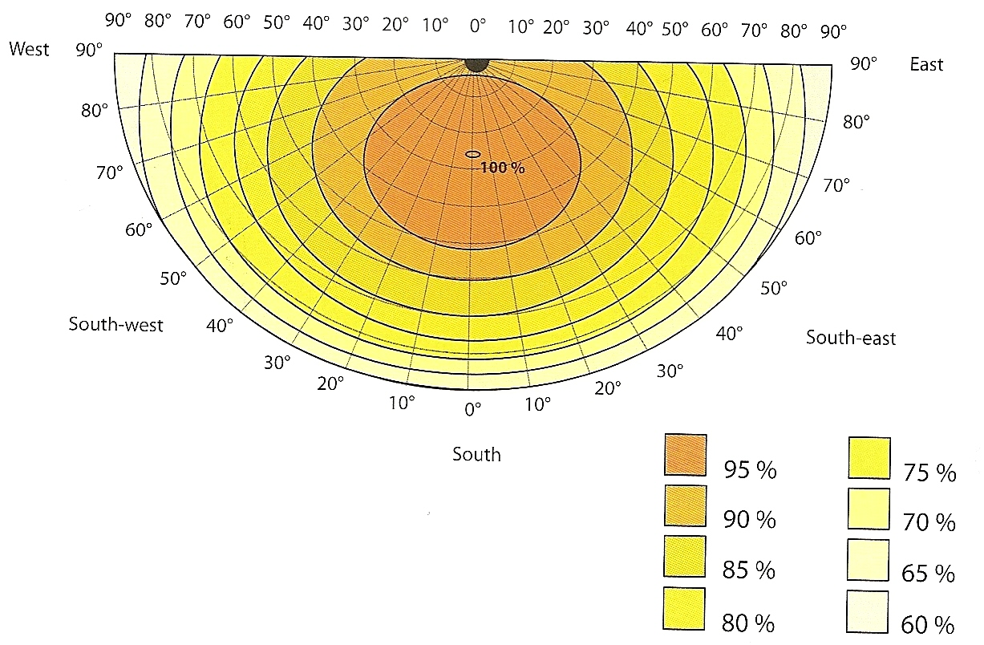

Slide 18
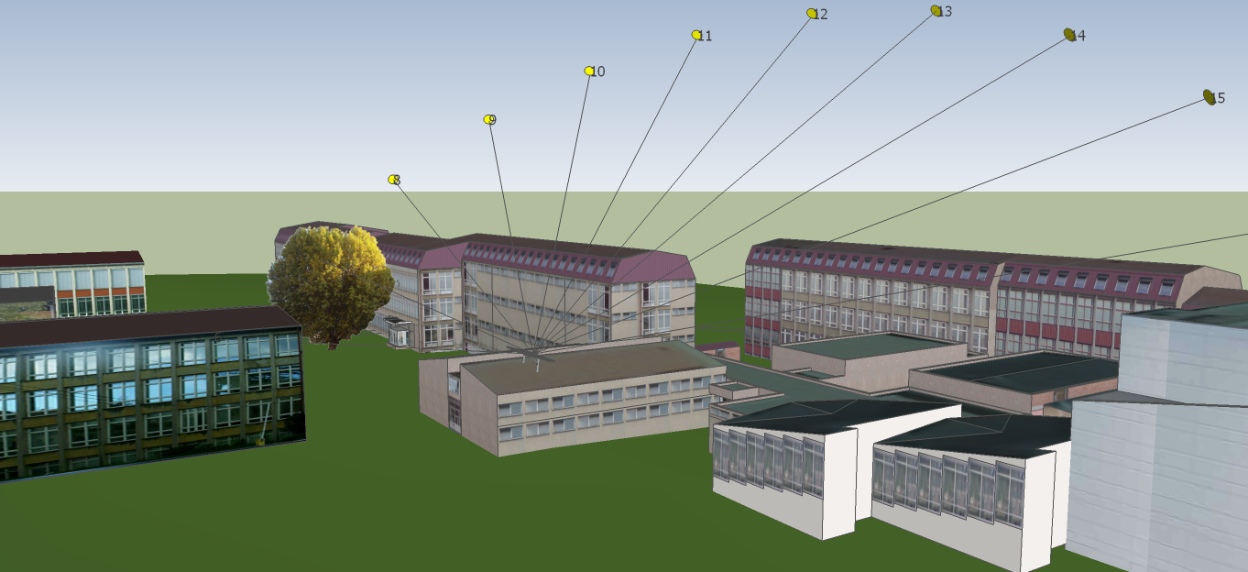

Slide 21
Notes:
Če primerjamo sliki, vidimo, da je sedaj polje sončnih modulov v celoti osončeno. Zaradi večje kotne višine sonca, ki jo sonce doseže med tem časom, se je posledično skrajšala dolžina sence drevesa. S simulacijo senčenja smo se torej prepričali, da naši izračuni držijo, saj senčenje po 10 min ni več prisotno.

Slide 23
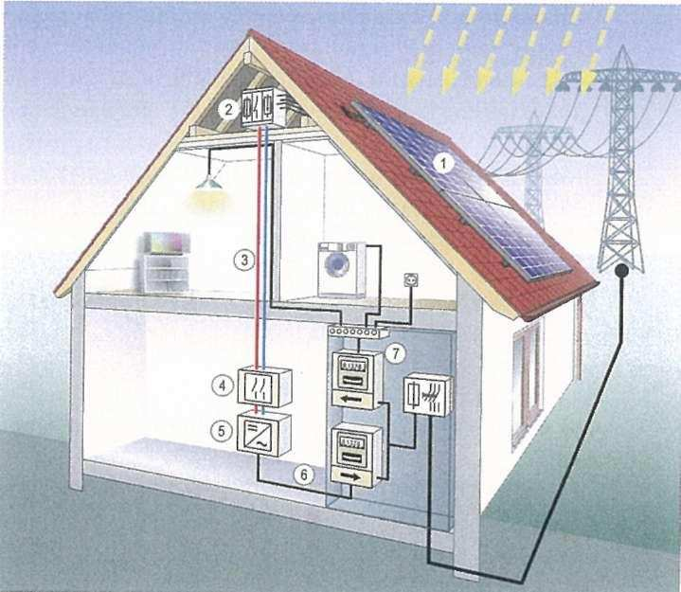

Slide 24
123
Hišne el. napeljave
DC
DC
123
123
123
DC
AC
Razsmernik s sinhronizatorjem
Sončna celica
Električno omrežje
UM FERI Laboratorij za energetiko Jože Voršič & sodelavci Vključevanje sončnih elektrarn v javno omrežje
Notes:
Ob upoštevanju DDV 19 let

